Slide 1
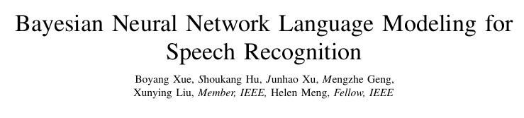
Bayesian Neural Networks and a Language Model Implementation
Por: Pablo Groisman y Teo Gutter

Slide 2
Problemas con Determinismo
Sensibilidad a datos escasos
Sobreajuste a los datos de entrenamiento
Falta de cuantificación de la incertidumbre
.

Slide 3
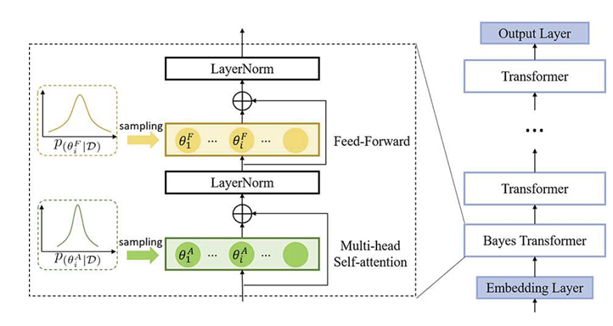
Redes Neuronales Bayesianas
.

Slide 4
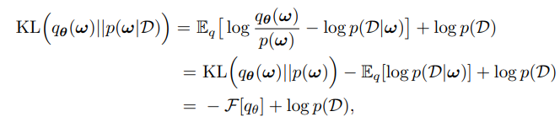
Aproximación de la posterior y Funcion de Perdida
Minimizamos

Slide 5

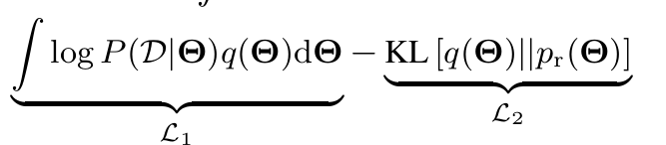
Aproximación de la posterior y Funcion de Perdida
Lo que implica maximizar

Slide 6
Modelado de Parámetros

Slide 7
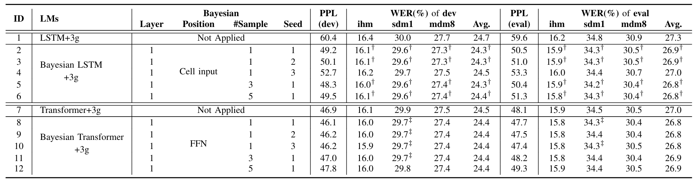
Resultados del paper
.

Slide 8
BENEFICIOS Y LIMITACIONES
PROS
CONTRAS
Podemos obtener un posterior predictive mucho más real que en deterministas
El paper muestra que los resultados son levemente mejores a partir de buenos priors.
Haciendo un solo sampleo de los parámetros para estimar la likelihood, se consigue que el costo sea comparable con el de las redes clásicas (5-10% mayor).
Asume independencia de parámetros y fija una distribución normal para ellos.
Es costoso conseguir buenos priors (otra red).

Slide 9
Fin de la presentación
Por: Pablo Groisman y Teo Gutter

